Slide 1
Perancangan Ulang Mesin Bending Test
Pembimbing:
Oleh:
A.Pandu Wilantara
06.3030073
1. Widiyanti Kwintarini, Ir., MT.
2. Herman Somantri, Ir., MT.
Penguji:
Bukti Tarigan, Ir., MT.
UNIVERSITAS PASUNDAN BANDUNG

Slide 2
LATAR BELAKANG
Pengujian tekuk merupakan salah satu pengujian mekanik yang diterapkan pada hasil lasan, dengan metoda penekukan benda uji hingga membentuk profil “U”. Untuk melakukan pengujian ini tentunya dibutuhkan mesin yang dapat dipakai untuk menguji specimen tersebut. Maka dirancanglah mesin bending test yang lebih terjangkau harganya.

Slide 3
TUJUAN
˃ Dapat merancang ulang mesin Bending Test yang mampu menekuk specimen uji hasil proses pengelasan hingga membentuk profil “U”.
˃ Untuk mengetahui gaya penekukan maksimum yang terjadi pada waktu pengujian.

Slide 4
BATASAN MASALAH
Dalam Tugas akhir ini hanya dibatasi pada perancangannya.

Slide 5
DIAGRAM ALIR PERENCANAAN
Mulai
Menghitung gaya penekanan maksimum dan
Menentukan mekanisme sistem transmisi
Pemilihan Sistem Transmisi
Pemilihan Dimensi dan Bahan Rangka Mesin
Pembuatan Komponen
Perakitan
Tidak
Pengujian
Ya
Selesai

Slide 6
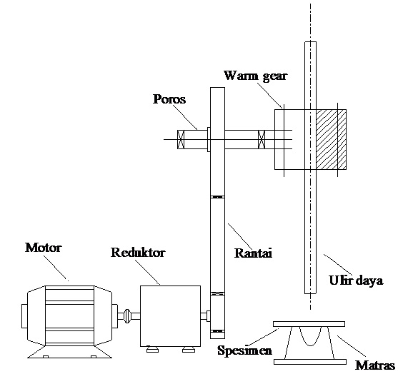
Skematis Sistem Transmisi

Slide 7
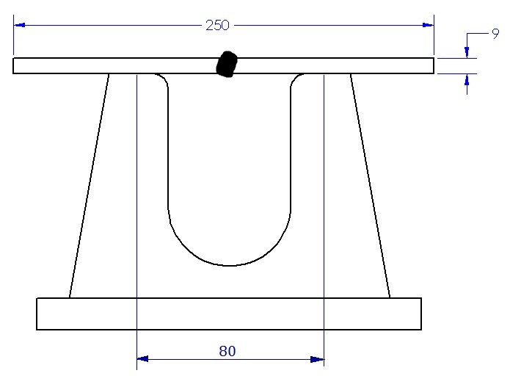
)
Gaya Penekanan Maksimum
Specimen uji yang akan digunakan adalah baja karbon rendah ST-37, yang memiliki harga tegangan tarik maksimum ( ) sebesar 400 MPa. Dengan dimensi L= 250 mm, b= 25 mm, h= 9 mm.
˃ Tegangan Tarik Maksimum
˃ Luas penampang
Maka gaya penekanan maksimumnya adalah :

Slide 8
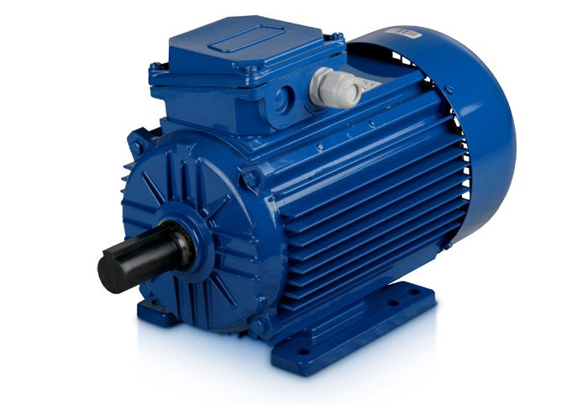
Komponen Transmisi
1. Motor Listrik
Daya : 0,5 Hp = 373 watt
Putaran : 1400 rpm
Jenis : 3 phase
Diameter Poros : 19 mm
˃ Torsi Motor

Slide 9
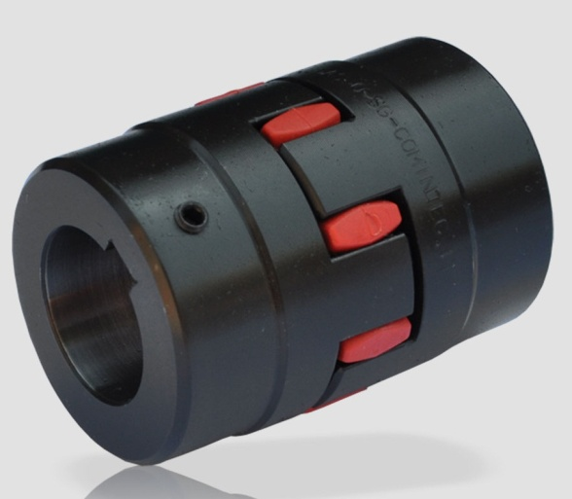
Komponen Transmisi
2. Kopling Tetap
Material : Baja ST 37
Diameter 1 : 19 mm
Diameter 2 : 18 mm
Panjang : 51 mm
kopling tetap dirancang untuk menghubungkan dua buah poros secara bersama dengan tujuan meneruskan daya dan putaran.

Slide 10
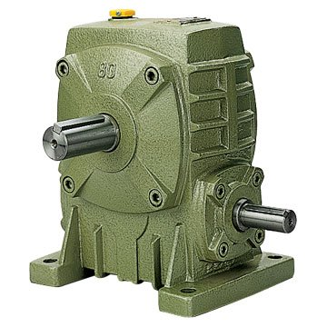
Komponen Transmisi
3. Reducer
Angka Reduksi (i) : 1 : 60
Putaran input : 1400 rpm
Putaran output :23,33 rpm
Diameter Poros input : 18 mm
Diameter Poros output : 27 mm
˃ Torsi Reducer

Slide 11
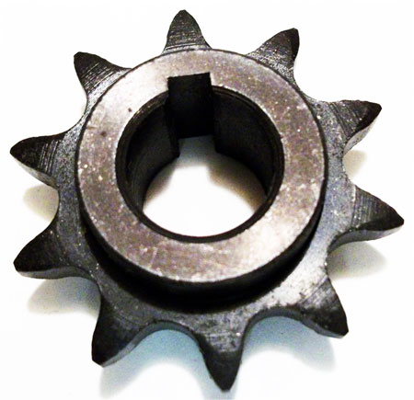
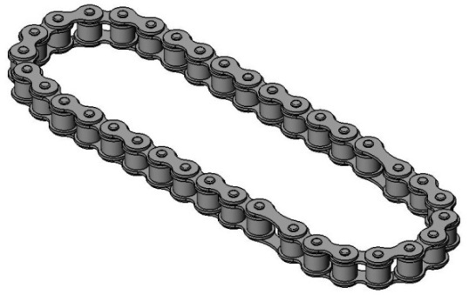
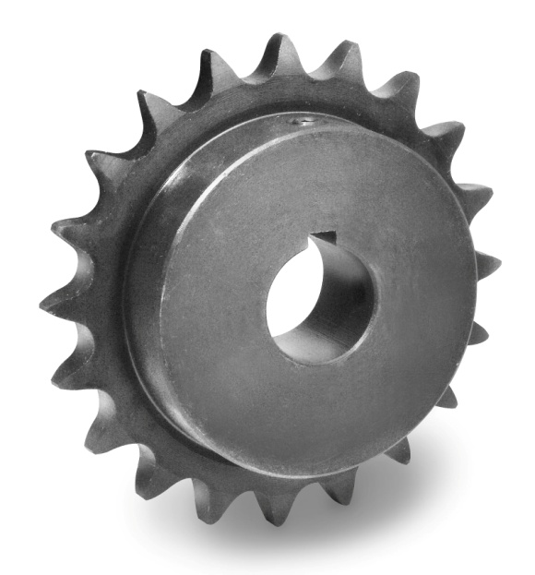
Komponen Transmisi
4. Sprocket & Rantai
Nomor rantai : 60
Pitch : 0,75 in
Panjang Rantai : 39 in
Jarak antar pusat : 22,5 in
Angka Reduksi : 1 : 2
Putaran input : 23,33 rpm
Putaran output : 46,67 rpm
Jumlah gigi sprocket kecil (N₁) : 13 buah
Jumlah gigi sprocket besar (N₂) : 26 buah
Diameter pitch sprocket 1 : 3,125 in
Diameter pitch sprocket 2 : 6,25 in

Slide 12
> Gaya dari Sprocket besar ke Sprocket kecil
> Torsi pada Sprocket kecil

Slide 13
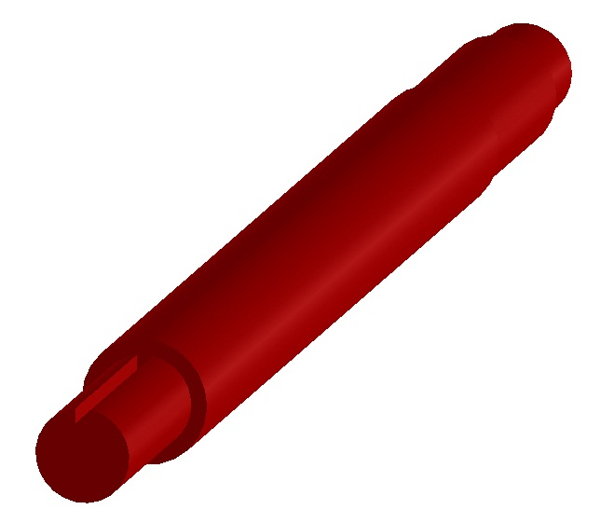
Komponen Transmisi
5. Poros
Material : AISI 1020
Poros merupakan salah satu bagian terpenting dari setiap mesin. Hampir semua mesin meneruskan daya bersama-sama dengan putaran. Peranan utama dalam transmisi seperti itu dipegang oleh poros.

Slide 14
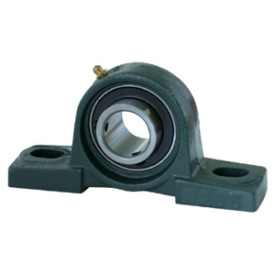
Komponen Transmisi
6. Bantalan / Pillow Block
Tipe : No.6004
Diameter dalam : 30 mm
Jumlah : 2
Bantalan berfungsi untuk menahan (mensupport) beban pada saat dua elemen mesin saling bergerak relatif.

Slide 15
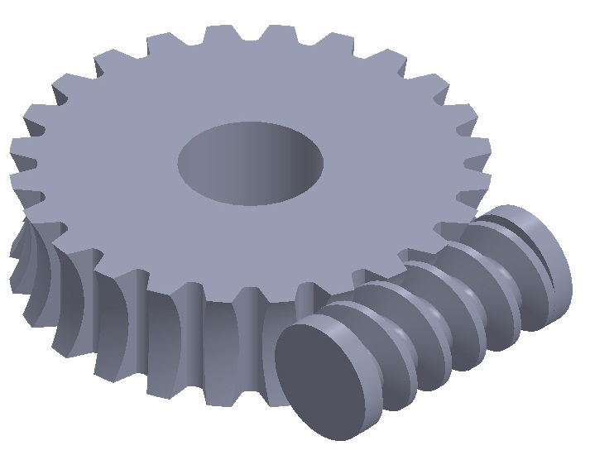
Komponen Transmisi
7. Worm Gear
Angka Reduksi (i) : 1 : 13
Putaran input :46,67 rpm
Putaran output : 3,59 rpm
Jumlah gigi cacing (N₁) : 2 buah
Jumlah gigi rodagigi (N₂) : 26 buah
˃ Torsi Worm Gear

Slide 16
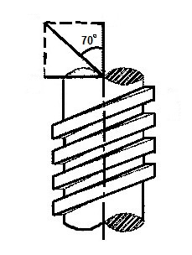
Komponen Transmisi
F_{A}
F
8. Ulir Daya
Angka Reduksi (i) : 1 : 1
Pitch : 6 mm
Sudut maju ( ) : 20⁰
Sudut Ulir ( ) : 70⁰
Diameter : 3,8 mm
Putaran : 3,59 rpm
F_{t}
> Kecepatan translasi
> Gaya pendeformasian

Slide 17
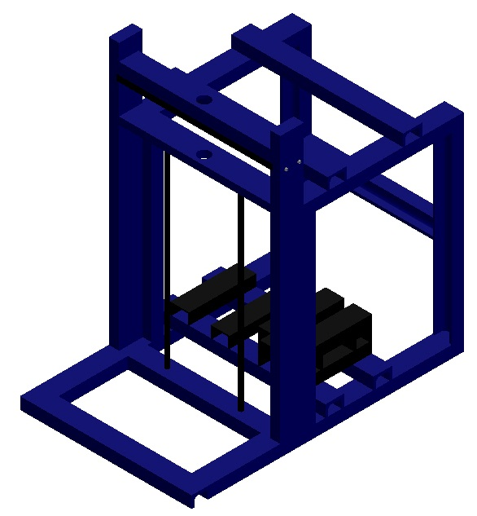
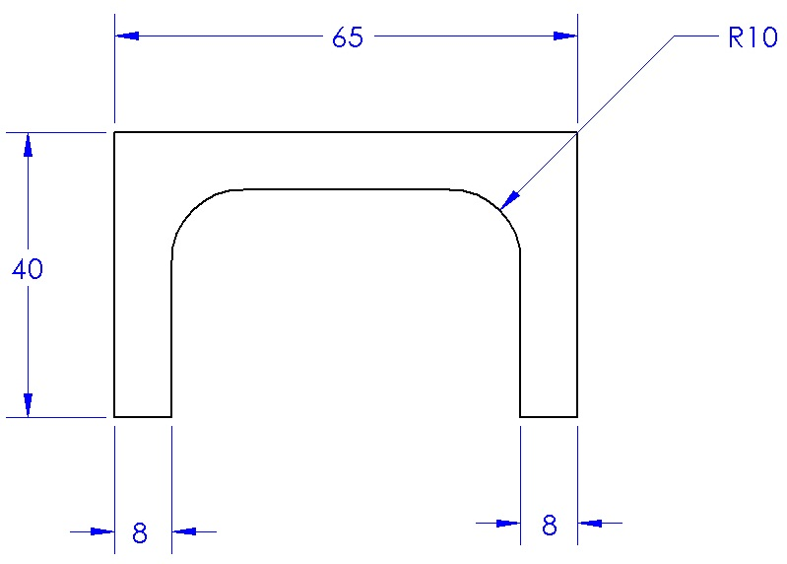
Pemilihan Dimensi & Bahan rangka
1. Rangka
Material : Baja Profil “ C “
Baja ST 37
Panjang : 920 mm
Lebar : 580 mm
Tinggi : 940 mm
> Dimensi Baja Profil “ C “

Slide 18
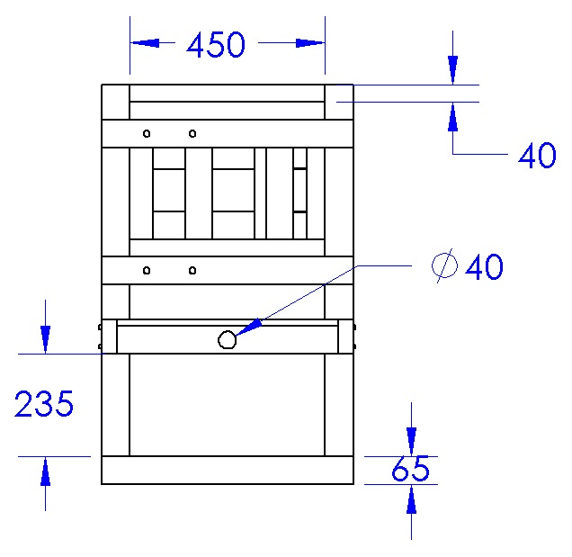
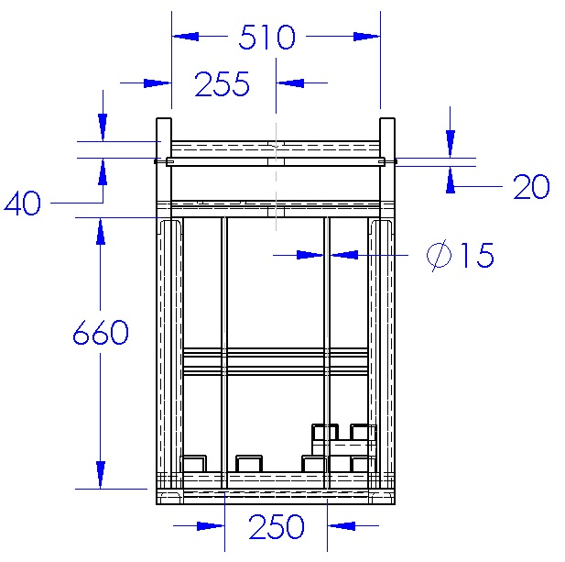
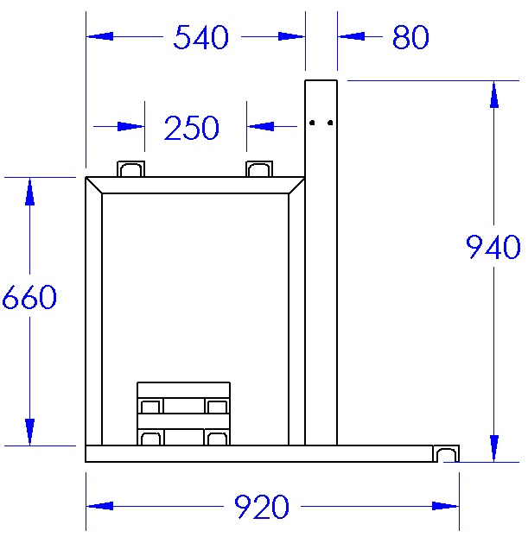
> Dimensi Rangka

Slide 19
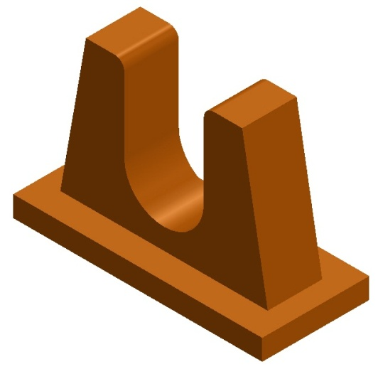
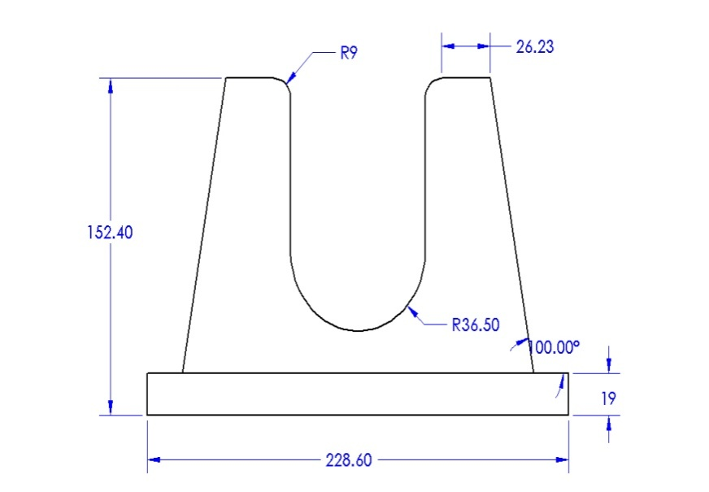
Pemilihan Dimensi & Bahan rangka
2. Matras
Material : Baja ST- 37
Panjang : 98,4 mm
Lebar : 228,6 mm
Tinggi : 152,4 mm
>Dimensi Matras

Slide 20
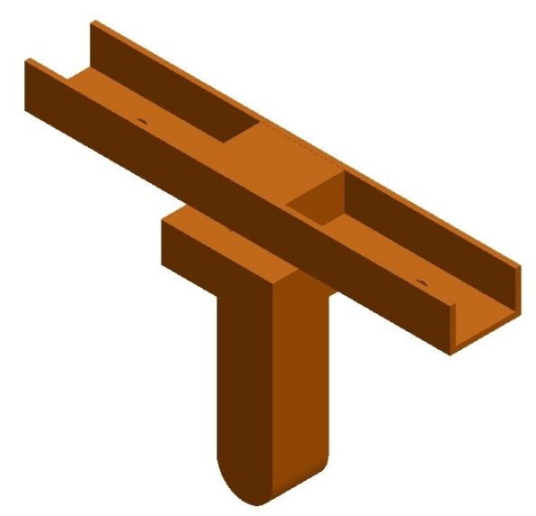
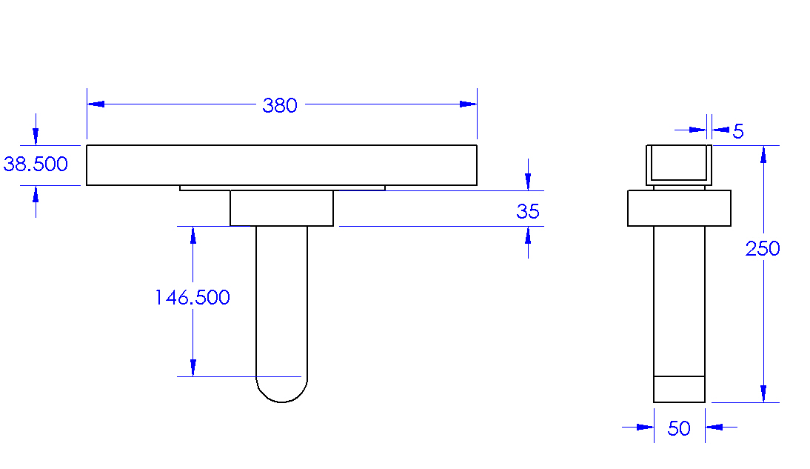
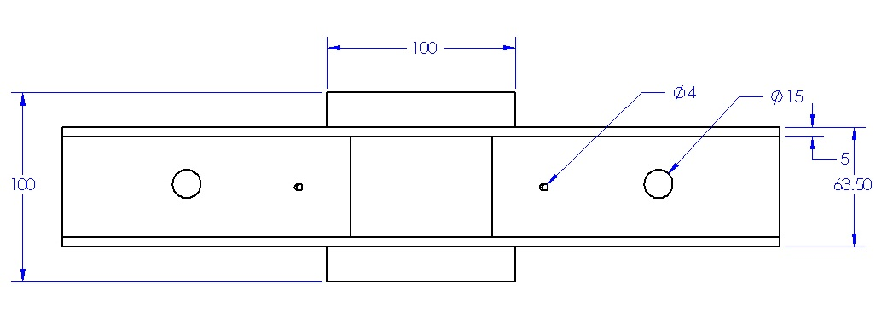
Pemilihan Dimensi & Bahan rangka
3. Ram
Material : Baja ST- 37
Ram berfungsi sebagai penyearah
untuk membentuk specimen uji seperti
bentuk dies yang digunakan (bentuk “U”)
>Dimensi Ram

Slide 21
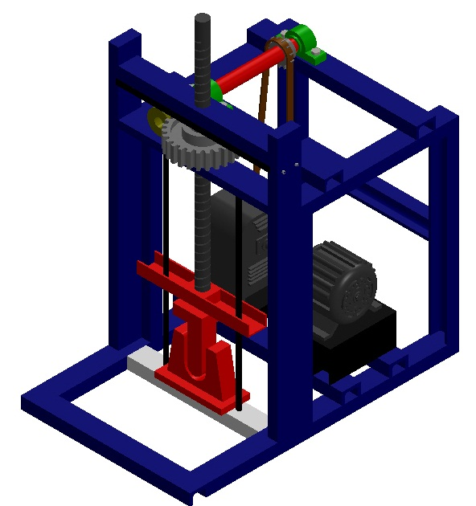
Assembling
Ulir daya
Pillow block
Sprocket kecil
Rodagigi cacing
Poros
Rantai
Sprocket besar
Reducer
Ram
Motor listrik
Matras
Rangka

Slide 22
KESIMPULAN
˃ Mesin bending test ini dapat menekuk specimen hasil pengelasan hingga ketebalan maksimum 9 mm.
˃ Gaya penekanan maksimum mesin bending test ini adalah sebesar 6,5 ton.
˃ Kecepatan translasi ulir daya untuk menekuk specimen adalah 21,54 mm/min.

Slide 23
SARAN
˃ Agar dilakukan pengembangan sistem kontrol otomatik untuk mesin ini.
˃ Perlu dilakukan perawatan yang intensif pada sistem transmisinya, seperti memberikan pelumas yang cukup.

Slide 24
TERIMA KASIH

